Slide 1
Logística
O que é logística?Como funciona?

Slide 2
Transporte
O gerenciamento de transporte se concentra no planejamento, otimização e execução do uso de veículos para movimentar mercadorias entre armazéns, locais de varejo e clientes. Dessa forma, o transporte é multimodal e pode incluir meio como oceanos, aéreos, ferroviários e rodoviários, por exemplo.

Slide 3
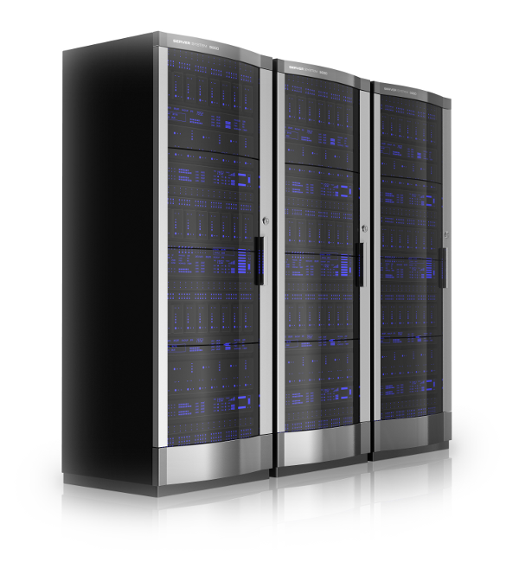
Armazenagem
Armazenagem – ou gerenciamento de armazém – inclui funções como gerenciamento de estoque e atendimento de pedidos. Envolve também o gerenciamento de infraestrutura e processos de depósito. A maioria das empresas usa o software WMS (warehouse management system) para gerenciar o fluxo e o armazenamento de mercadorias, além de rastrear estoques. A maioria dos fornecedores de software de ERP oferece módulos TMS e WMS, além de componentes mais especializados para gerenciamento de estoque e outras funções de logística.

Slide 4
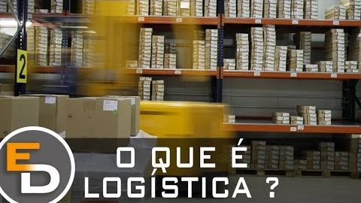

Slide 5
Fontes:
https://www.fm2s.com.br/o-que-e-logistica-como-funciona-quais-os-tipos/#:~:text=Logística%20é%20o%20processo%20de,de%20maneira%20oportuna%20e%20econômica.

